Slide 1
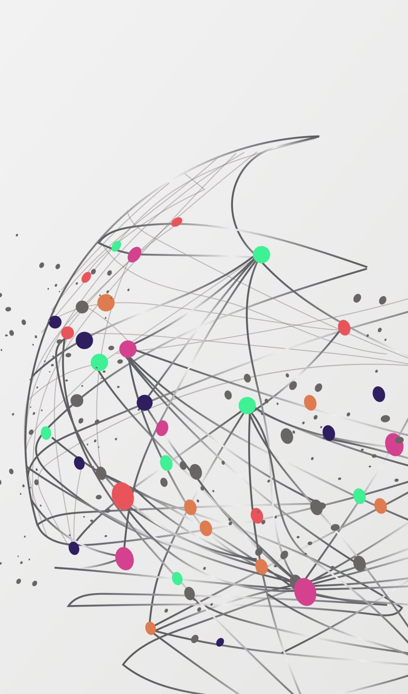
Sylvie Stanovská (ÚGNN FFMU Brno)
CESTA DUŠE K BOHU

Slide 2
Cesta duše k Bohu
Německá křesťanská mystika se počíná od 13. století.
Jednotlivé osobnosti:
Meister Eckhart
Heinrich Seusse
Johannes Tauler (Es kommt ein Schiff)
Berthold von Regensburg
David von Augsburg
Mechthild von Magdeburg: Das fliessende Licht der Gottheit
Hildegard von Bingen
a další osobnosti.

Slide 3
Cesta duše k Bohu
Johann von Neumarkt – Jan ze Středy (narozen v Neumarktu v Polsku, m.j. biskup Olomoucký, kancléř císaře Karla IV.
Překlady z latiny do rané nové horní němčiny:
Stimulus amoris – Stachel der Liebe
Soliloquia animae ad Deum – Buch der Liebkosung
M.j. užívá jako rétorický prostředek i rytmizaci textu, což slouží k podtřžení důležitých pasáží.
Rytmizaci textu užívají i Jan ze Žatce – Ackermann aus Böhmen a Jan Hus.

Slide 4
Tomáš Štítný ze Štítného (* kolem 1333 – † mezi 1401 a 1409 Praha) byl český šlechtic
(z chudé větve Benešoviců), spisovatel, kazatel, překladatel a jedna z předních osobností
rané české reformace. Řadí se mezi předchůdce Jana Husa.
Bývá označován za zakladatele české odborné prózy.
Štítný přeložil spis Davida Augšpurského
„De septem processibus religiosi“ – „O sedmi vstupních“ velmi kultivovaným jazykem.
Rozeznává sedm stupňů lásky k Bohu a sjednocení s Bohem, vedoucí k dokonalosti:
^{Plápolivé náboženstvie}
^{Úsilé v utrpení}
^{Duchovnie utešenie}
^{Pokušenie}
^{Proti pokušení lékařstvie}
^{Skutky šelechetnosti}
^{Múdrost pravá}

Slide 5
Mystické uspořádání stavby hradu Karlštejn,
Mystický význam stoupání vzhůru
Mystický význam barev drahokamů v hlavní kapli hradu Karlštejna, barevná symbolika
„Život Krista Pána“ sepsán na popud císaře Karla IV.,
„Život svaté Kateřiny“ – mystická barevná symbolika
„Vita Caroli“ – latinsky psaná biografie Karla IV., mystické prvky
Arcibiskup Jan z Jenštějna, jeho latinský traktát „De concemptu mundi“
– kontemplativně laděný traktát latinsky psaný
Heinrich z Bitterfeldu: „De contemplatione et de vita aktiva“ – myšlenky o cestě duše k Bohu.

Slide 6
Připlouvá loď
Připlouvá loď, je plná,
Až po svůj kýl i příď,
Milost Božího syna,
Se slovem Otce veze vstříc.
Loď tiše klouže vodou,
A náklad drahý v ní,
Láska je plachtou bílou,
Svatý Duch v stěžňoví.

Slide 7
Kotva, ta v zemi kotví,
Když na pevninu přirazí.
Ze slova tělo vzchází,
Syn je nám vyslaný.
V Betlémě narozený,
Děťátko v chlévě spí,
kvůli nám zavražděný,
chválený musí být.
Kdo obejmout chce dítě,
Dát mu své polibky,
Ten předtím musí trpět,
Muka a příkoří.

Slide 8
A pak s ním také zemřít
A z mrtvých slavně vstát,
Zdědit tak život věčný,
Jak on, k němu se dát.
Maria, matko Boží,
Pochválena buď vždy,
Ježíš, to je náš bratr,
To dítě milosti.

Slide 9
Slýchal^{[a][1]} li, kto práv při vieře,
také divy ot hrnčéře,
jakožto^{[2]} tento
múdrý, jenžto
[5] nazývá se Lepič? Věz to:
Slepil jednu^{[3]} malú látku,
dal z^{[b]} nie dosti všemu sňatku,
andělskému
i rajskému,
[10] podlé^{[4]} toho zde světskému^{[5]}.

Slide 10
3. Viz, kterýmť ji darem daří,
šestera věc v jednéj tváři,
víno s medem,
mléko s stredem
[15] a smetana s bielým chlebem.
Dal ji jednéj dievce vlásti,
řka: Krmiž mi každého zvlasti^{[6]},
tak starého^{[7]},
jakž^{[8]} mladého,
[20] velikého i malého.

Slide 11
Jenž sem zval, tiť nechtie přijíti,
vyndi^{[9]}, kaž všem vuobec vníti,
nemocnému,
bohatému^{[10]},
[25] slepému i pocestnému.
6. Nemocné, trudné na stranu
sázěj, krmieci smetanú,
biedné medem,
slepé stredem,
[30] daj pocestným víno s chlebem.

Slide 12
Znamenajte všichni mistři: | Znamenajte, všichni mistři
 | Jeden kocovník z své chytři
 | sšil mi kožich nepřěměřě
 | pravý mi v čas při méj vieře.
5 | Chodila sem v něm toliko
 | let nádcěte několiko,
 | však sem ho nezapsovala,
 | tak krásen, jakž sem jej vzala.

Slide 13
Z jedné kóže hranostaje
z něho sobě kožuch skráje:
mně mój ostal cěl, biel, krásen,
tak jakž sem jej vzala řásen.

Slide 14
Učinil oba črvena,
 | jako u broci zbarvena.
15 | Svój kožuch vzvlékl na lva, orla,
 | na člověka i na vola.
 | Vzvlékl na člověka rozením
 | a na vola umořením,
 | na lva, když vstal z mrtvých mocně,
20 | na orla tehdy, když vzročně
 | vstúpil z zřejma na nebesa —
 | ottad příde mečem třasa,
 | v tom kožišě sěde súdě:
 | přěd ním stanem všichni v trudě.

Slide 15
I Otep myrry mněť mój milý,
milujeť mě z své všie síly,
a já jeho, zmilelého;
proňžť netbám nic na jiného.
II. Mój milý mně biel, červen, krásen,
jako leteční den jasen.
To div z diva, žeť sem živa,
proňžť sě mé srdéčko znímá.
III. Vstanúc i pójdu toho dle,
poptám sobě, proňžť mé srdéčko mdlé,
řkúc: „Batíčku, zmilelíčku,
zev mi svú tvář, sokolíčku.

Slide 16
IV. Jehožť má dušě miluje,
viděli ste, zda kde tu je?
Milost silná, žádost pilná,
k němužť má mysl nemylna.“
V. Když diech právě o puolnoci,
střět mě jeden z jeho moci;
tak neznámě vzezřev na mě,
veceť: „Přenes mě v svém prámě!“
VI. Tehdy já naň vzezřěch z nice,
domněch sě svého panice.
Řěch: „Kam koho?“
A on: „Toho, jehož ty hledáš přemnoho.“

Slide 17
Svatý Jan od Kříže, jedna z největších postav španělské mystiky 16. století
Jeho básnická skladba „Noche oscura del alma“ – „Temná noc duše“
Tato píseň ukazuje, jakdlouho přetrvala mystická tématika a tradice mystické cesty duše k Bohu ve španělské literatuře, která na rozdíl od literatury francouzské a italské vykazuje motivická a typologická opoždění a dlouho upřednostňovala renesanční literární motivy (Ernst Robert Curtius).

Slide 18
Děkuji vám za pozornost

